Slide 1
ЕМПИРИЈСКИ ПРИСТУП ИЗБОРУ ОПТИМАЛНЕ АРХИТЕКТУРЕ ТРОСЛОЈНЕ ВЕШТАЧКЕ НЕУРОНСКЕ МРЕЖЕ ЗА КЛАСИФИКАЦИЈУ ПОДАТАКА
завршни рад
Студент: Ведран Митић бр. инд. 18775
Ментор: Проф. Др. Мирослав Миловановић

Slide 2


Задатак
Неуронска мрежа
Препознавање образаца
Класификација срчаних болесника
Анализа резултата
Оптимално решење
Даље унапређење

Slide 3
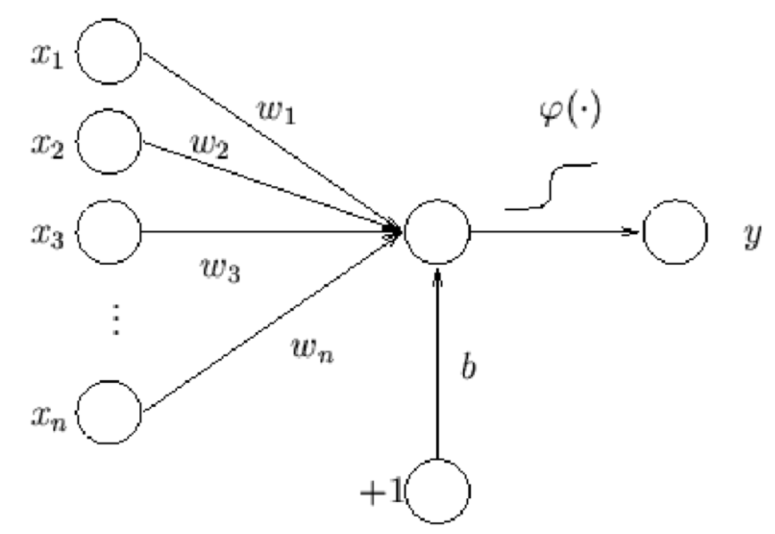

Перцептрон
1958.
feedforward
Roseblatt-ово правило
$y=f_{act}\left(v\right)$
$v=\sum_{i=1}^{n}{x_{i}w_{i}}+b$

Slide 4
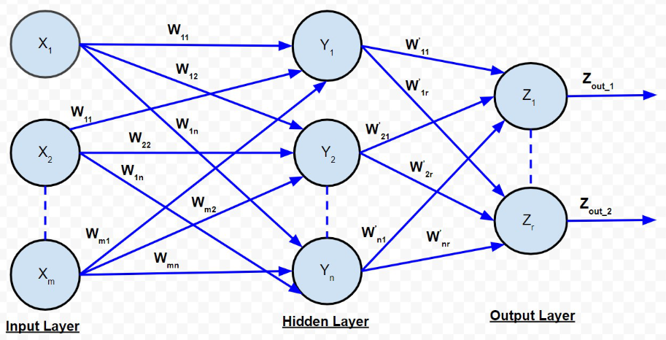
Вишеслојна неуронска мрежа

Slide 5
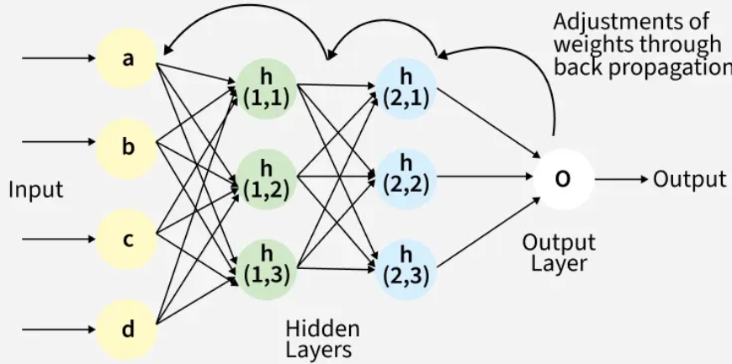
Backpropagation

Slide 6
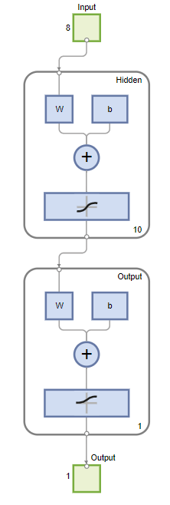
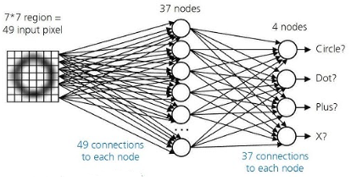
Препознавање образаца

Slide 7
Класификација срчаних болесника
1319 узорака
Улазне карактреристике:
- Године старости пацијента
- Пол
- Срчани пулс
- Горња вредност крвног притиска
- Доња вредност крвног притиска
- Ниво шећера у крви
- Ниво креатина у крви
- Ниво тропонина – индикатор оштећења срца
Излазне карактеристике:
- Да (810)
- Не (509)

Slide 8
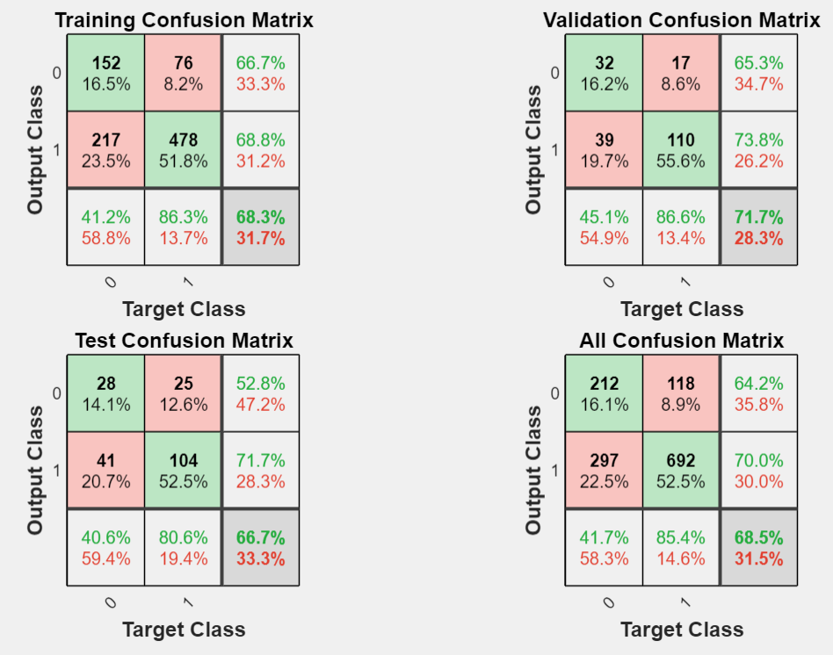
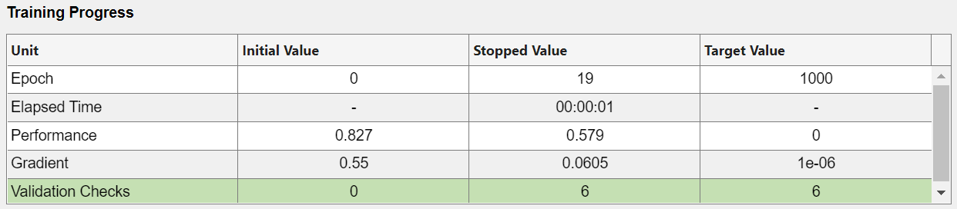
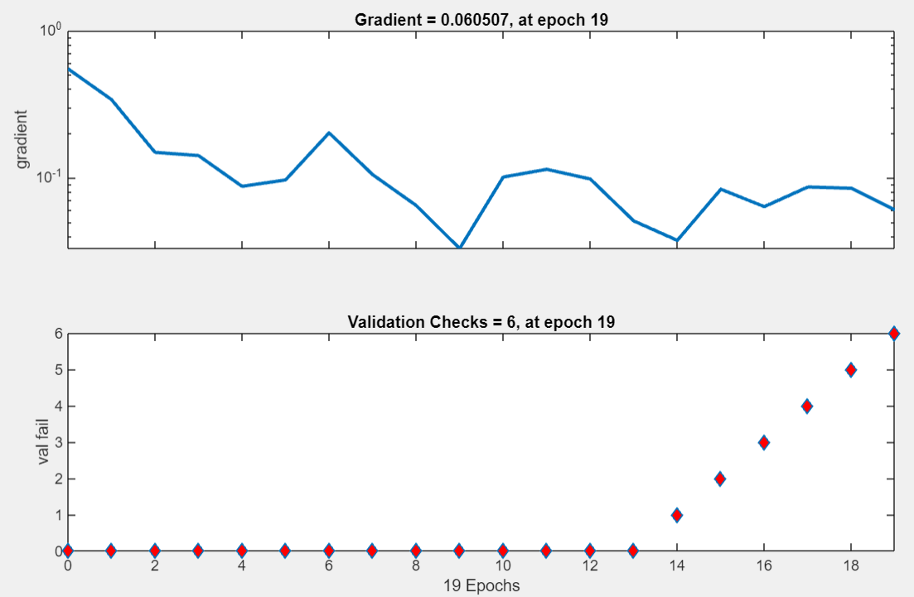
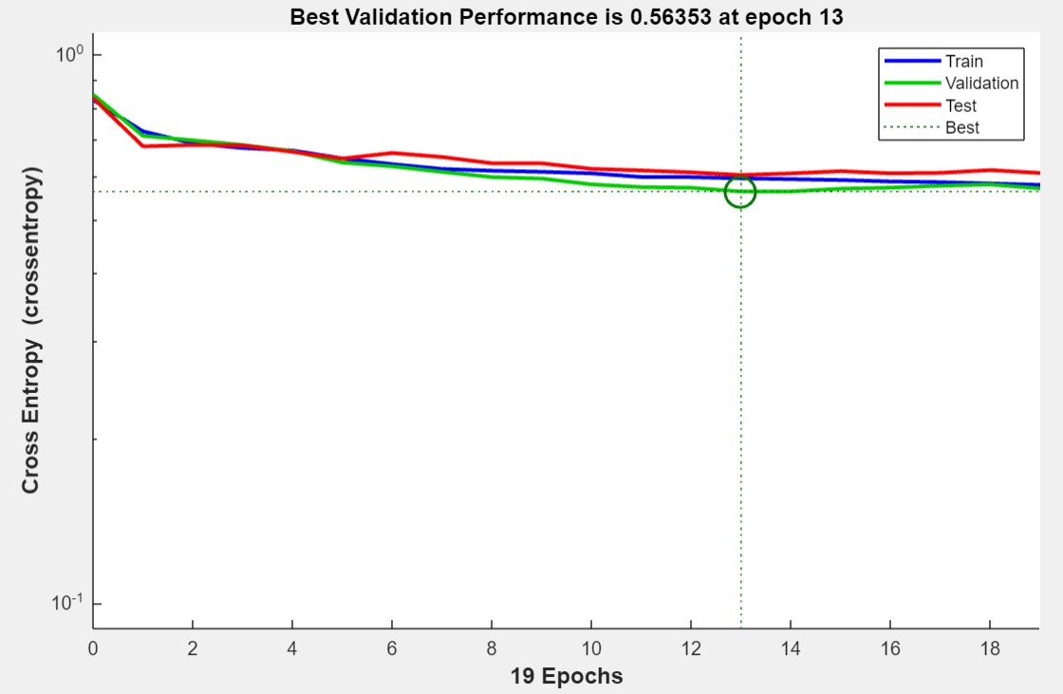
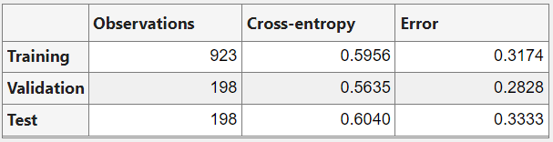
Резултати SCG оптимизатора
 | 10. неурона | 30. неурона | 50. неурона
Епохе | 53 | 41,7 | 43,1
Перформанса | 0,5031 | 0,4697 | 0,4553
Градијент | 0,1179 | 0,06987 | 0,0938
 | 10. неурона | 30. неурона | 50. неурона
Грешка тренинга | 23,49% | 24,51% | 22,65%
Грешка валидације | 21,17% | 26,58% | 23,57%
Грешка теста | 22,47% | 25,92% | 24,90%
Грешка укупно | 23,00% | 25,93% | 23,12%

Slide 9
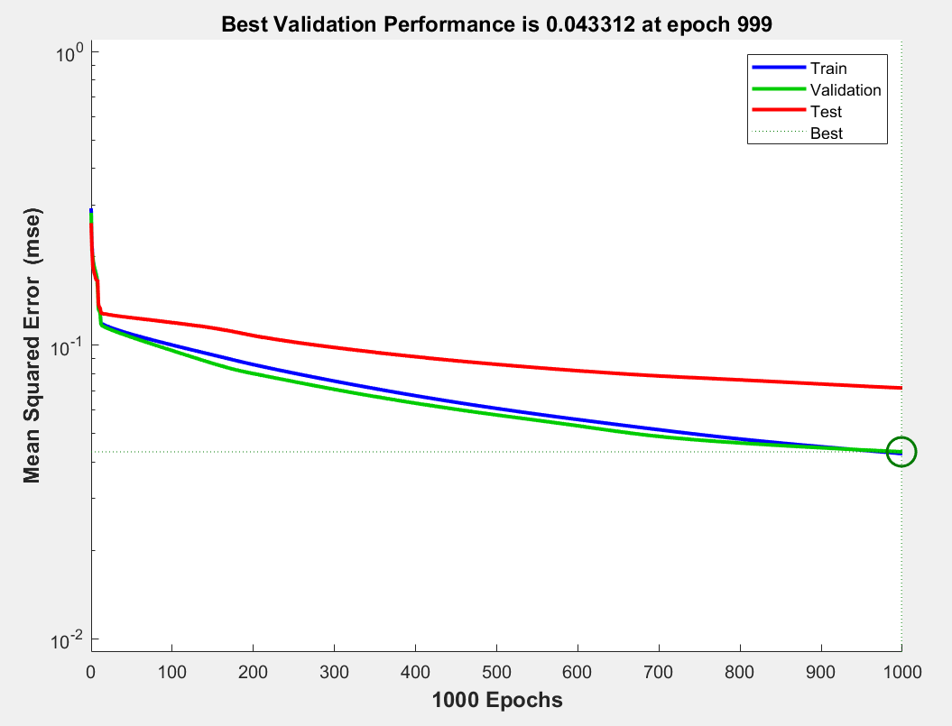
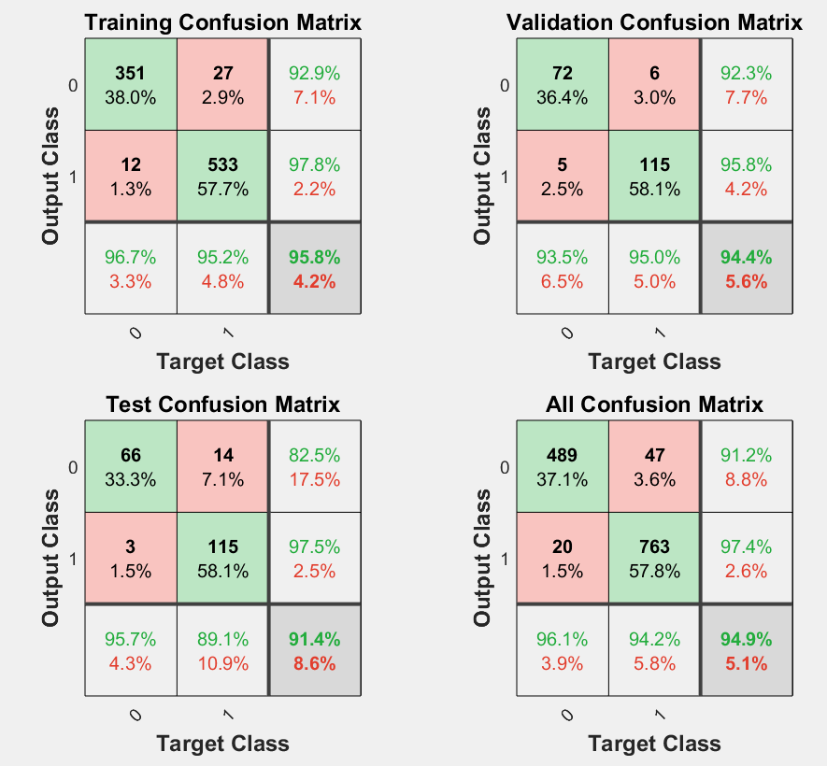
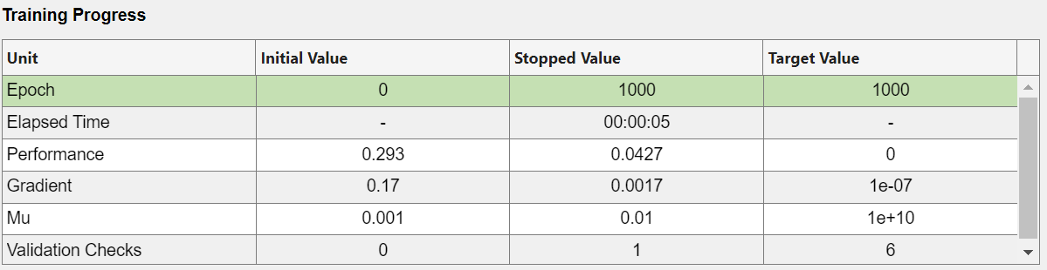
Резултати LM оптимизатора
 | 10. неурона | 30. неурона | 50. неурона
Епохе | 232,9 | 90,1 | 89,1
Перформанса | 0,04722 | 0,04382 | 0,1302
Градијент | 0,06626 | 0,15237 | 0,1164
 | 10. неурона | 30. неурона | 50. неурона
Грешка тренинга | 6,19% | 4,9% | 5,05%
Грешка валидације | 10,11% | 12,16% | 12,4%
Грешка теста | 8,34% | 11,07% | 14,15%
Грешка укупно | 6,1% | 6,92% | 7,49%

Slide 10
Анализа
SCG vs. LM
Оптимална архитектура
Експлоатација модела
Разноврсност проблема
Irreducible Error
Даље унапређење – Adam, Dropout, Конволуционе мреже

